Slide 1
Cooperación
Unión Europea - Bolivia
EL ENFOQUE TALD EN BOLIVIA
LA HABANA, SEPTIEMBRE 2022

Slide 2
Cronología del proceso de descentralización:
- En Bolivia a principios de 1964, se reconoce el Régimen de Autonomía Municipal y la administración desconcentrada.
- En 1975 se crean polos estratégicos de desarrollo (Corporaciones Regionales de
Desarrollo) cuyo objetivo fue potencial el desarrollo productivo y agropecuario.
- En 1982, la democracia incentivó las demandas cívicas lo cual dio origen a la
promulgación de la Ley Orgánica Municipal (elección de alcaldes y concejales).
- En 1993 comienza el proceso de descentralización con un eje en la base municipal
que reconoce como sujetos del proceso a las organizaciones sociales.
- También se crearon instancias de control social de la gestión municipal, mediante la
cual se proponía transferir competencias públicas a la sociedad civil, a través de
Organizaciones Territoriales de Base OTBs, principios establecidos en la Ley de
Participación Popular del año de 1994 y posteriormente la Ley de descentralización.
- Para el 2005 se amplía la autonomía hacia los departamentos, otorgando el derecho
al voto para la elección de prefectos que anteriormente eran elegidos por el
Presidente de la República.
- 2010 se promulga la Ley Marco de Autonomías y Descentralización (LMAD).

Slide 3
https://youtu.be/14LLIQUfsQU

Slide 4
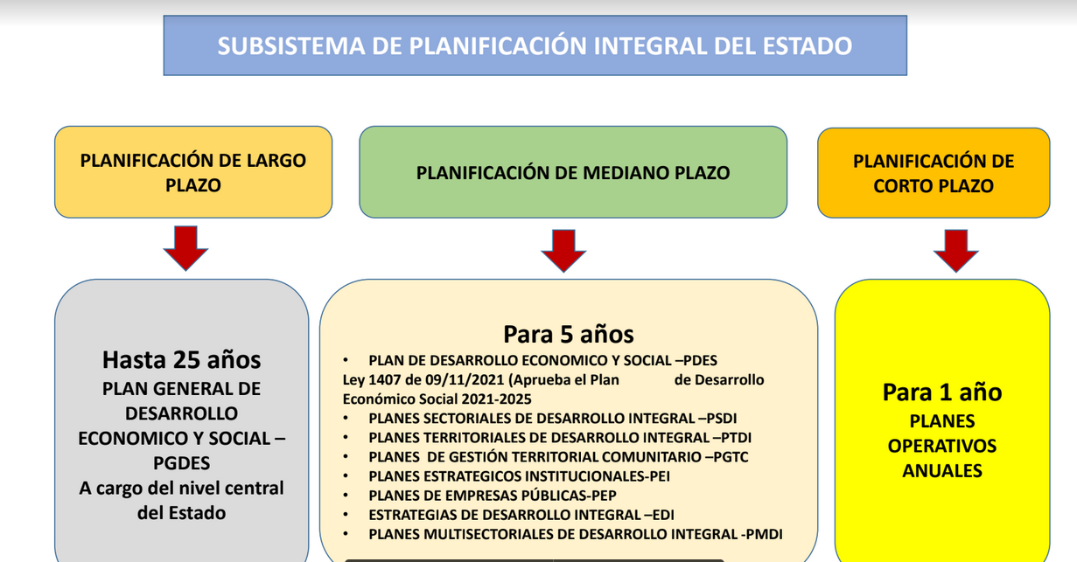

Slide 5
BALANCE DEL PROCESO AUTONOMICO: 10 AÑOS DESPUES
- Tendencia re-centralizadora de facultades a partir de sus leyes
sectoriales y básicas.
- Afectación a la autonomía económico financiera de las ETA’s.
- Involución del Ministerio de Autonomías a Viceministerio.
- SEA, ha realizado estudios, pero pocos sobre costeos competenciales.
- Producción normativa con incidencia general en las autonomías y sectorial.

Slide 6
https://youtu.be/cnc6W_6xGT0

Slide 7
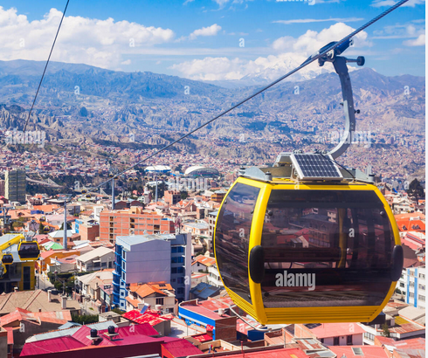
CASO: MI TELEFERICO
TRANSPORTE URBANO: COMPETENCIA EXCLUSIVA DE LA AUTORIDAD MUNICIPAL
TRANSPORTE URBANO
EL ALTO
?
LA PAZ
AUTORIDAD DEPARTAMENTAL ?
NO!!
PROVINCIA MURILLO
GOBIERNO CENTRAL: “Obra pública de infraestructura de interés del nivel central del Estado, lo cual sí le corresponde como competencia exclusiva; Ley 261 “construcción, implementación y administración del sistema de transporte por cable (teleférico) en las ciudades de La Paz y El Alto”

Slide 8
REVISION COMPARATIVA DE LOS GASTOS E INGRESOS SUBNACIONALES
RESPECTO AL IDH DE NIVELES DESECENTRALIZADOS, DATOS DE 2017
FUENTE: Reportes OECD acerca del gasto e ingreso de GSN

Slide 9
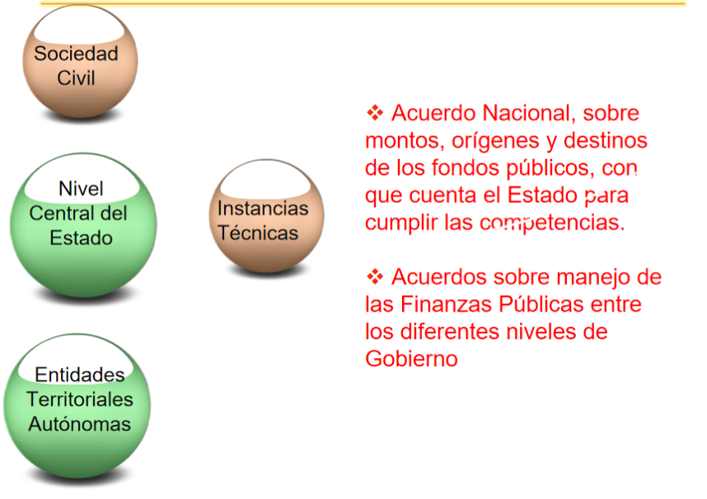
PRE-REQUISITO PARA EL TALD EN BOLIVIA: EL PACTO FISCAL

Slide 10
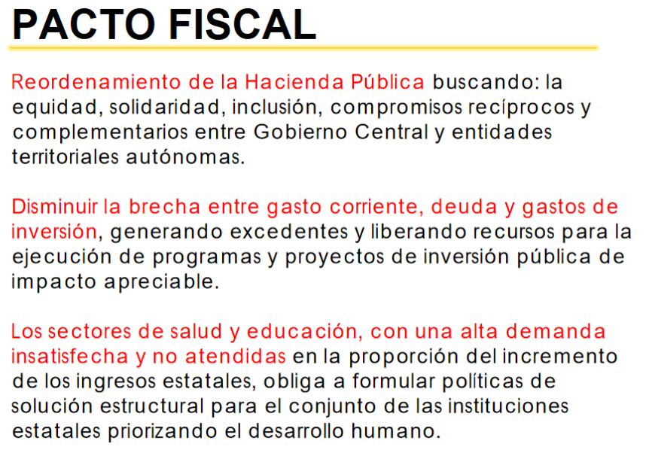

Slide 11
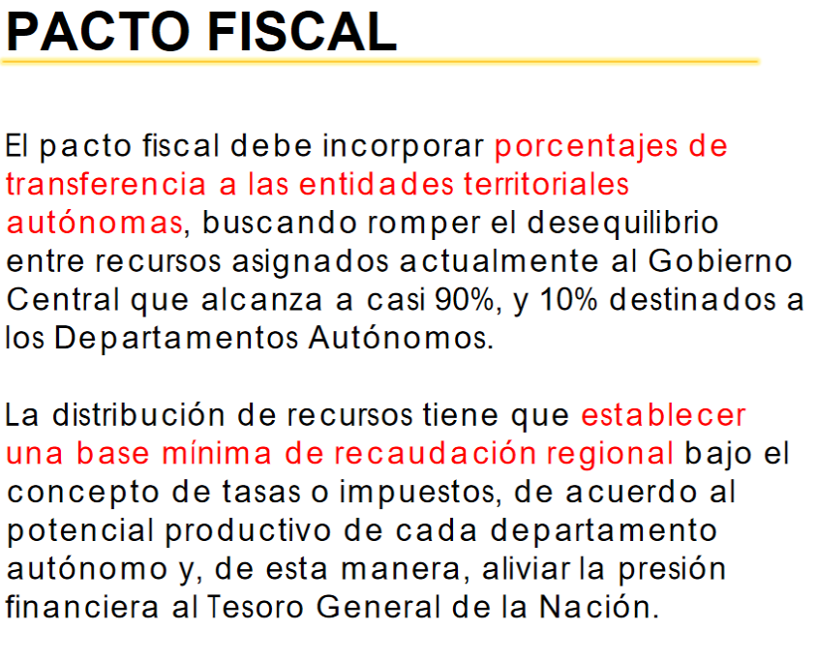

Slide 12
Nuestra experiencia con proyectos CSO
BAJO EL ENFOQUE TALD:

Slide 13
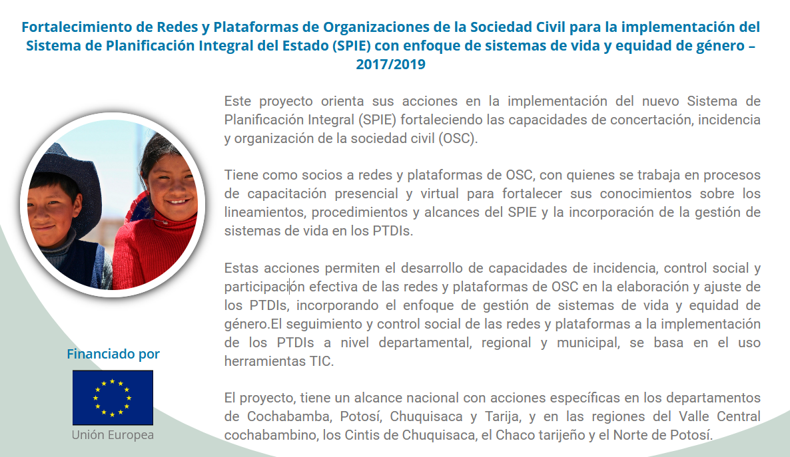

Slide 14
https://www.facebook.com/watch/?v=862907901183166

Slide 15
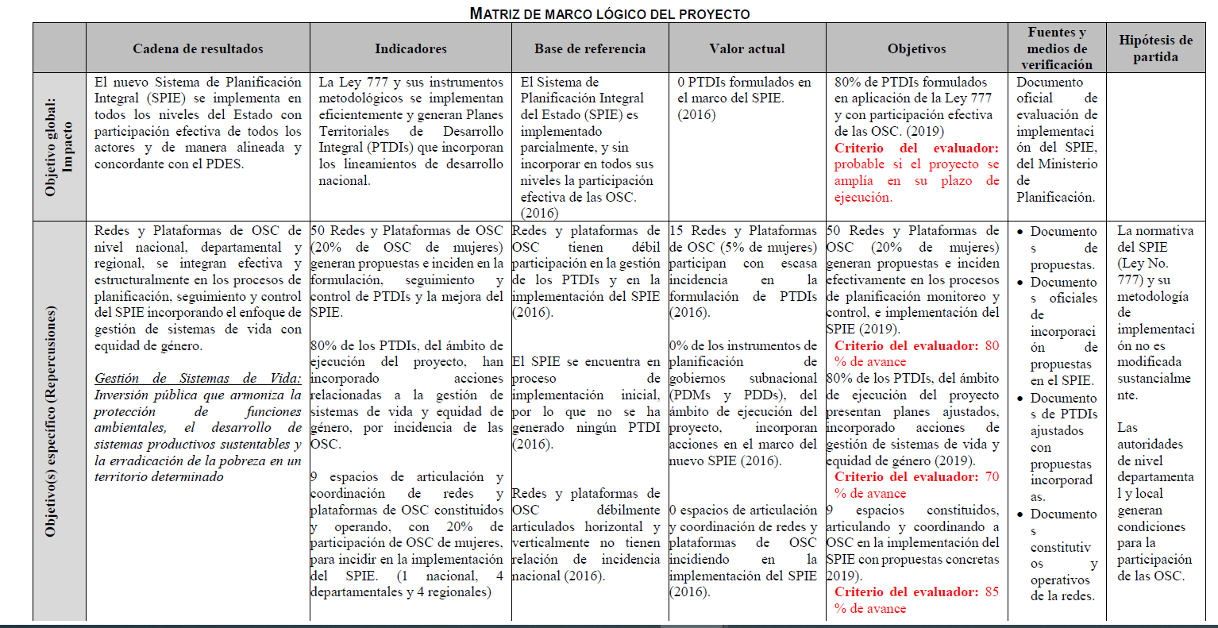

Slide 16

Experiencia Cooperacion Descentralizada

Slide 17
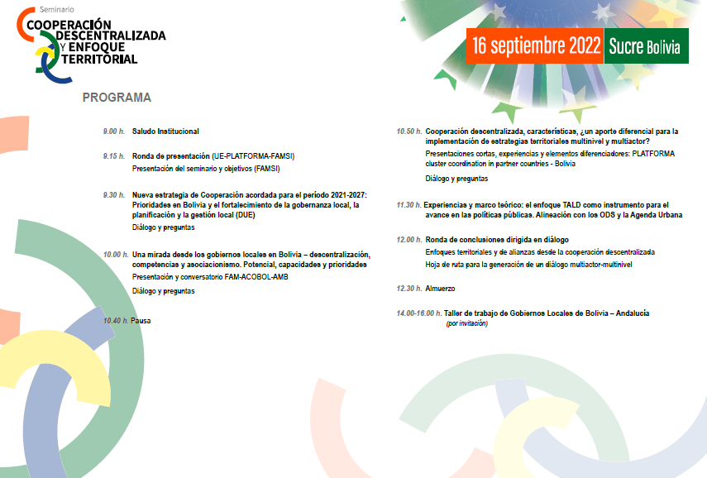

Slide 18

GRACIAS…
JALLALLA!!!

